Slide 1


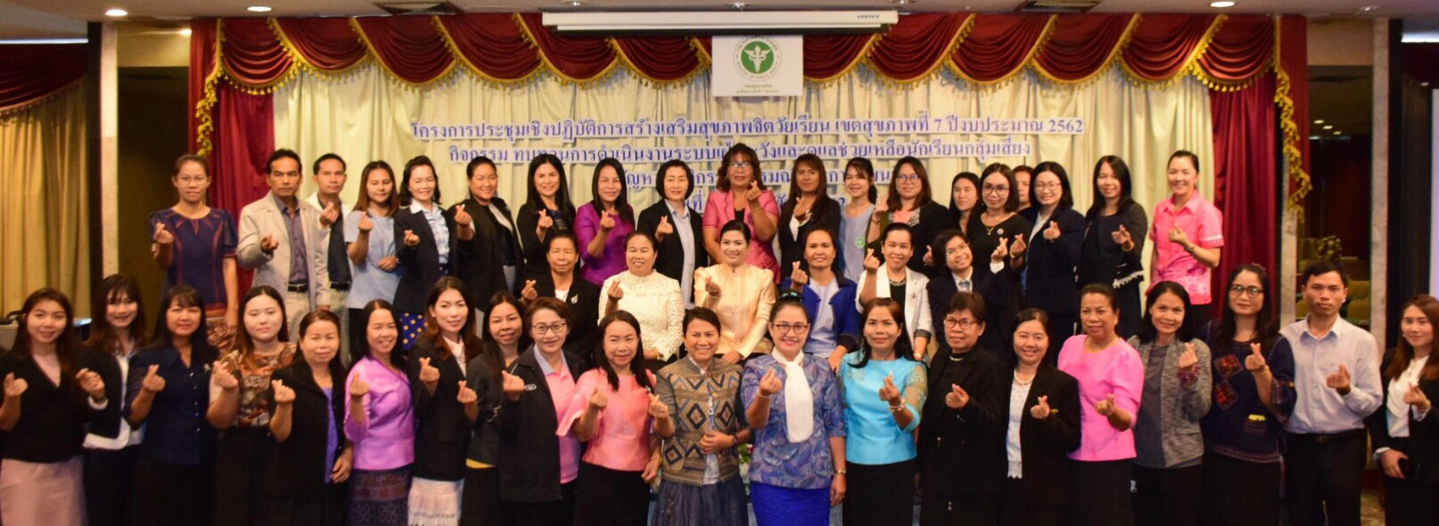
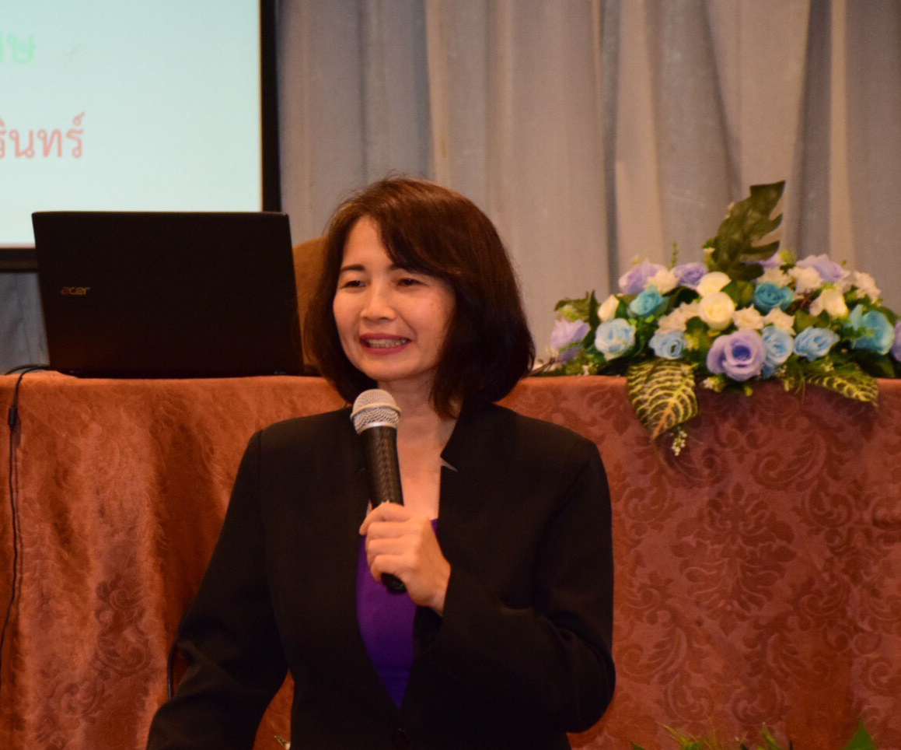
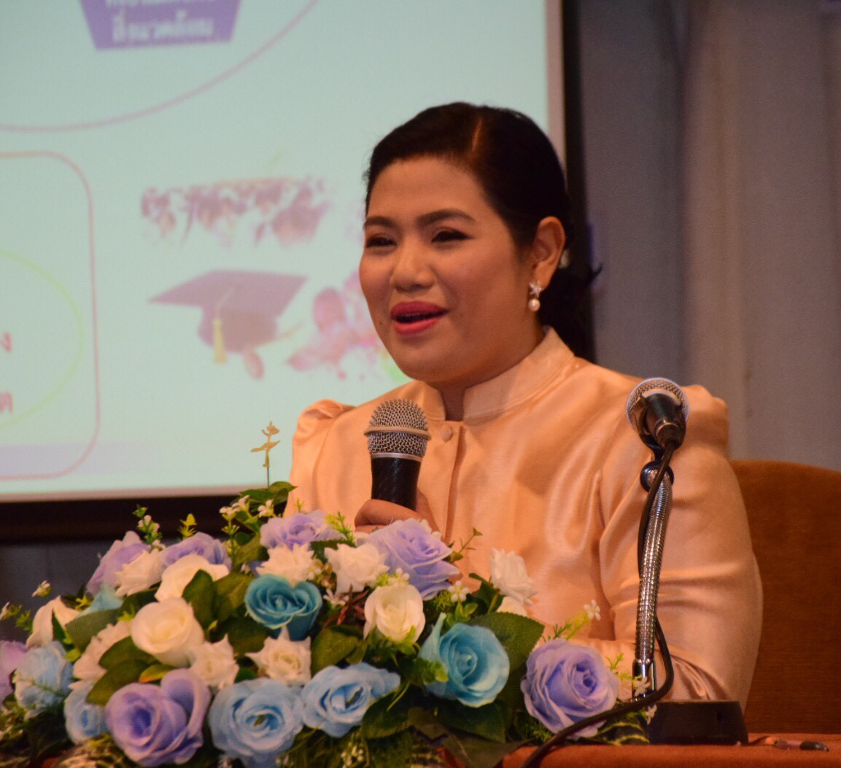
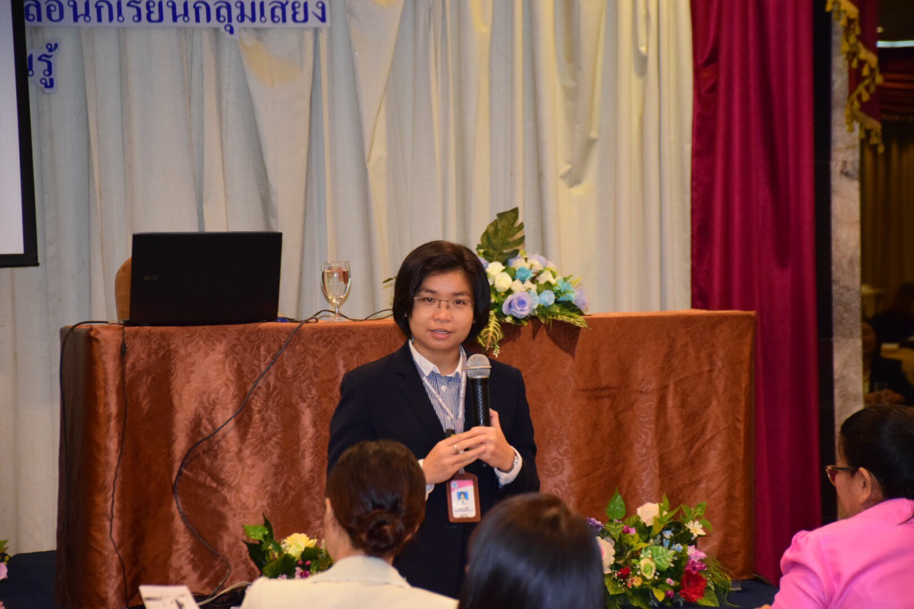
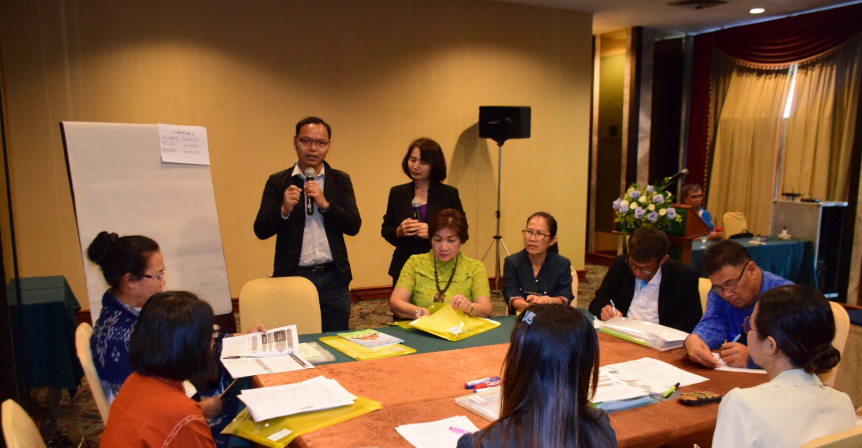
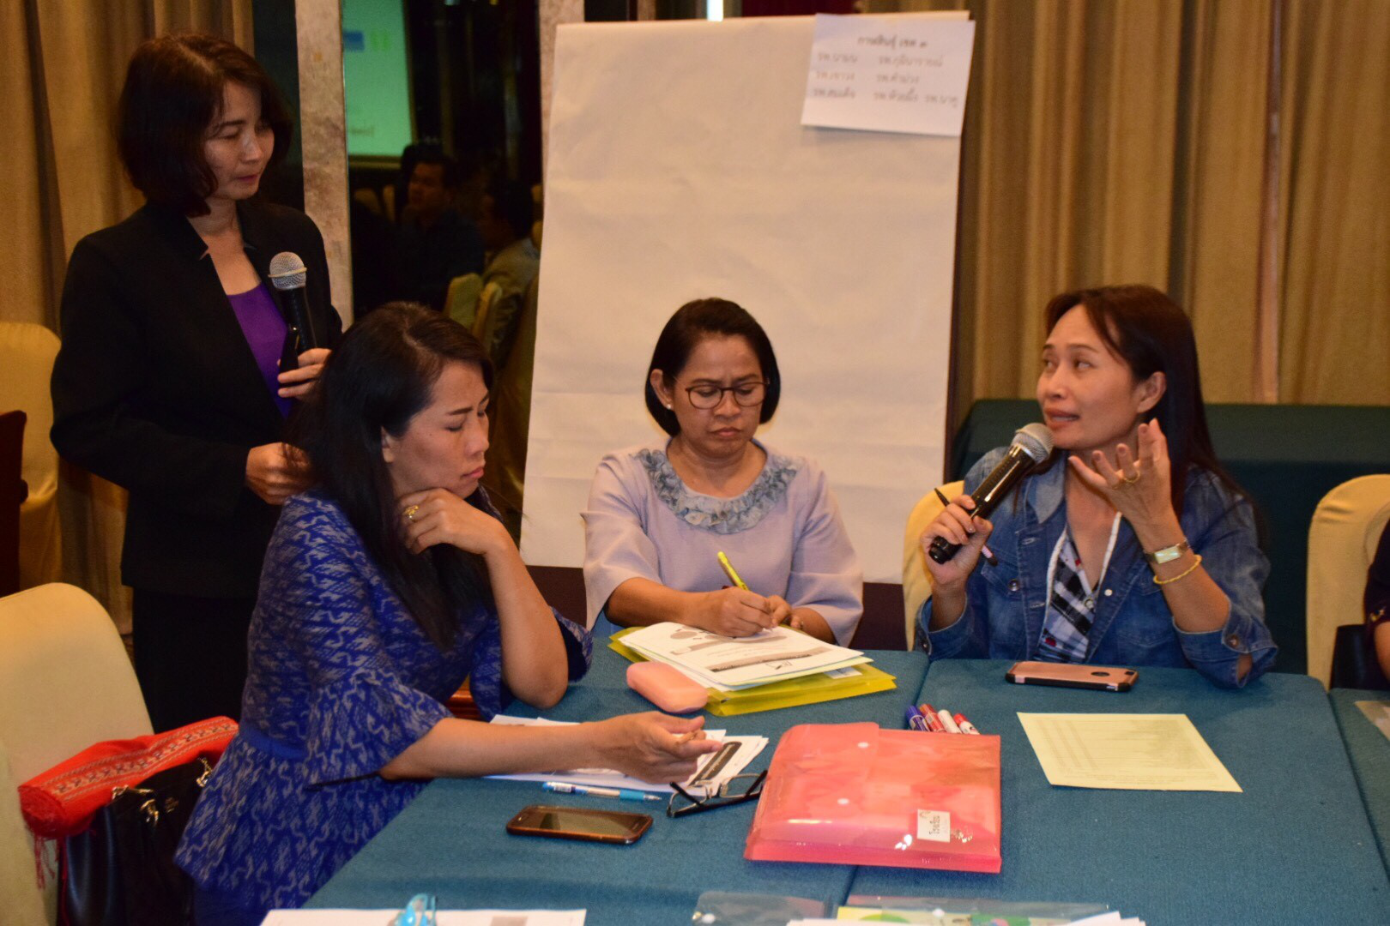
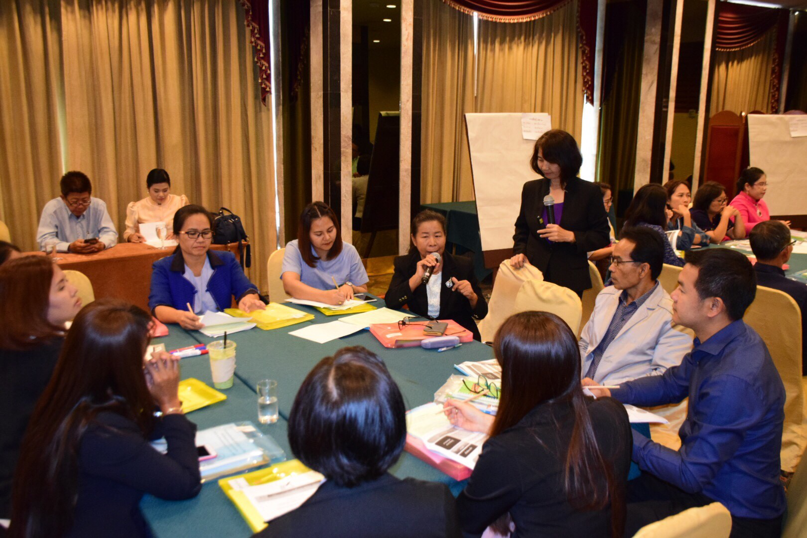


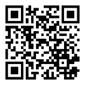

ศูนย์สุขภาพจิตที่ 7
วันที่ 20 กุมพาพันธ์ 2562
ณ โรงแรมโฆษะ จ.ขอนแก่น
ศูนย์สุขภาพจิตที่ 7 ร่วมกับสถาบันสุขภาพจิตเด็กและวัยรุ่นภาคตะวันออกเฉียงเหนือ จัดโครงการประชุมเชิงปฏิบัติการสร้างเสริมสุขภาพจิตเด็กวัยเรียน เขตสุขภาพที่ 7 ในวันที่ 20 กุมภาพันธ์ 2562 ณ โรงแรมโฆษะ จังหวัดขอนแก่น มีวัตถุประสงค์เพื่อให้เครือข่ายศึกษาธิการ และสาธารณสุขได้ทบทวนองค์ความรู้ในการดูแลช่วยเหลือนักเรียน และวางแผนการบูรณาการร่วมกันในการเฝ้าระวังดูแลนักเรียนกลุ่มเสี่ยงปัญหาพฤติกรรม อารมณ์ และการเรียนรู้ให้ได้รับการช่วยเหลือจนดีขึ้น โดยมีกลุ่มเป้าหมายที่เข้าร่วม จำนวน 84 คน ประกอบด้วย ศึกษานิเทศก์ ครู บุคลากรสาธารณสุขจากสาธารณสุขจังหวัด/โรงพยาบาลศูนย์/โรงพยาบาลทั่วไป/โรงพยาบาลชุมชนจากจังหวัดขอนแก่น และจังหวัดกาฬสินธุ์
“สุขภาพจิตดี เริ่มต้นที่ตัวเรา”
ศูนย์สุขภาพจิตที่ 7 กรมสุขภาพจิต กระทรวงสาธารณสุข
169 หมู่ 4 ถ.ชาตะผดุง ต.ในเมือง อ.เมือง จ.ขอนแก่น 40000
โทรศัพท์ : 043 224 075 โทรสาร : 043 327 642
Email : mhc07.dmh@gmail.com | www.mhc7.go.th
สายด่วนสุขภาพจิต
“1323”

